Slide 1
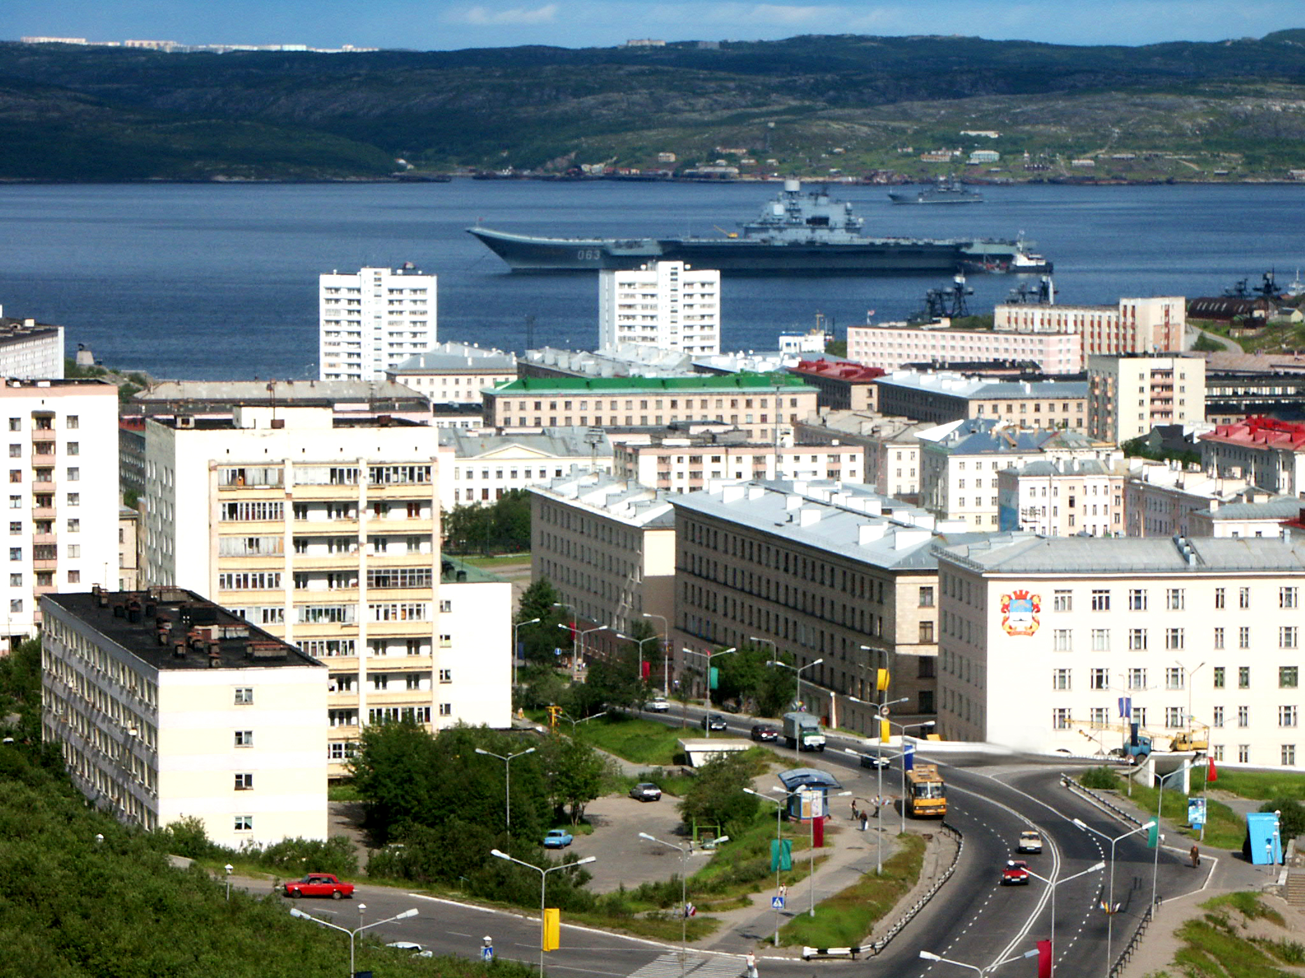
Итоги выполнения муниципальных программ ЗАТО г. Североморск за 2015 год

Slide 2
Целевые ориентиры муниципальной политики
Целевые ориентиры определены 6 муниципальными программами, направленными на улучшение качества жизни населения:
- Муниципальная программа «Обеспечение комфортной городской среды в ЗАТО г.Североморск» на 2014 - 2020 годы
- Муниципальная программа «Улучшение качества и безопасности жизни населения» на 2014-2020 годы
- Муниципальная программа «Развитие образования ЗАТО г.Североморск» на 2014-2020 годы
- Муниципальная программа «Культура ЗАТО г.Североморск» на 2014-2020 годы
- Муниципальная программа «Развитие конкурентоспособной экономики ЗАТО г.Североморск» на 2014-2020 годы
- Муниципальная программа «Развитие муници- - пального управления и гражданского общества» на 2014-2020 годы

Slide 3
В 2015 году была продолжена работа по переходу на программно-целевой бюджет, с этой целью осуществлял деятельность Программно-целевой совет ЗАТО г.Североморск. Исполнение расходов в программном виде составило 1 923,2 млн. рублей, или 75,2 % общего объёма расходов бюджета. Процент исполнения программ в 2015 году составил 94,8%.

Slide 4
выполнение муниципальных программ

Slide 5
Переселение граждан
Муниципальная программа
«Улучшение качества и безопасности жизни населения» на 2014-2020 годы
ДИНАМИКА переселения граждан из ЗАТО г. Североморск
Объем расходов за 2015 год
Всего: 23 0152,5 тыс. руб.,
в том числе
Социальная поддержка населения, создание доступной среды для людей с ограниченными возможностями
- улучшение социально-бытовых условий ветеранов Великой Отечественной войны, оплата отдельных видов медицинских услуг инвалидов, социальная помощь людям, оказавшимся в трудной жизненной ситуации- всего более 886 чел
- адаптация объектов социальной инфраструктуры с целью их доступности для людей с ограниченными возможностями – 4 объекта, повышение доступности информации для инвалидов – приобретено 308 издание для слепых и слабовидящих
Поддержка молодежи, развитие физической культуры и спорта, стимулирование здорового образа жизни
- участие молодежи ЗАТО г. Североморск в 62 городском, областном и всероссийском молодежном проекте, направленном на поддержку детских и молодежных объединений
- организация и проведение 60 спортивного мероприятия с участием жителей всех возрастов
- участие молодежи и школьников в мероприятиях, направленных на профилактику наркомании, алкоголизма, таксикомании, приобретено наглядной агитации и средств профилактики – 2493 ед
Создание условий для безопасного проживания граждан
- улучшение экологической обстановки, в том числе ликвидация
несанкционированных свалок- 1162 м3
- модернизация и обслуживание системы «Безопасный город»,
развертывание системы МАСЦО, которой охвачено 100% территории.
- содержание и развитие системы видеофиксации нарушений
правил БДД, обустройство опасных участков дорог и пешеходных переходов-168п.м.
23,4
тыс. руб.
25,1
тыс. руб.
51,5%
тыс. руб.

Slide 6
Переселение граждан
Муниципальная программа
«Развитие конкурентноспособной экономики» на 2014-2020 годы
ДИНАМИКА переселения граждан из ЗАТО г. Североморск
Объем расходов за 2015 год
Всего: 1 200,0 тыс. руб.,
в том числе
Поддержка малого и среднего предпринимательства
- информационно-консультационная, имущественная и финансовая поддержка субъектов малого и среднего предпринимательства- прошли обучение около 128 потенциальных предпринимателей, выданы гранты 4 начинающим предпринимателям
-популяризация товаров и услуг местных товаропроизводителей – в различных конкурсах приняли участие около 19 субъектов
Совершенствование потребительского рынка
- развитие сети социально-ориентированных предприятий- 32субъекта- участника, реализация адресной программы «Добрый город»-20 субъектов-участников
- совершенствование схем размещения объектов торговли и услуг
92%
1100
тыс.руб
8 %
100т.р. тыс.руб
тыс. руб.

Slide 7
Переселение граждан
Муниципальная программа
«Развитие муниципального управления и гражданского общества» на 2014-2020 годы
ДИНАМИКА переселения граждан из ЗАТО г. Североморск
Объем расходов за 2015 год
Всего: 16 019,61 тыс. руб.,
в том числе
Поддержка общественных объединений ЗАТО г. Североморск
- популяризация общественно-полезной деятельности, сохранение и развитие историко-патриотических традиций
Повышение эффективности муниципального управления
- обеспечение сбалансированности бюджета, внедрение программно-целевых принципов организации деятельности органов местного самоуправления
- увеличение количества объектов муниципального имущества, вовлеченных в хозяйственный оборот- по 154 объектов проведена оценка рыночной стоимости, по 20 объектам изготовлена техническая документация, сформировано 55 земельным участков
- повышение квалификационного уровня муниципальных служащих, прошли обучение 44 муниципальных служащих
Развитие информационного общества ЗАТО г. Североморск
- создана система «Электронный муниципалитет»
- развитие информационных ресурсов муниципальных учреждений образования, культуры, ЖКХ, муниципальных средств информации и других муниципальных учреждений
1,1%
тыс. руб.
1,1%
25 %
.
тыс. руб.
26 %
63,7 %
тыс. руб.
тыс. руб.
49 %
тыс. руб.

Slide 8
Переселение граждан
Муниципальная программа
«Развитие образования ЗАТО г. Североморск» на 2014-2020 годы
ДИНАМИКА переселения граждан из ЗАТО г. Североморск
Объем расходов за 2015 год
Всего: 1 346 180,20 тыс. руб.,
в том числе
Развитие системы опеки и попечительства, профилактика семейного неблагополучия и социального сиротства
- снижение количество детей-сирот и детей, оставшихся без попечения родителей, возвращенных в государственные учреждения из замещающих семей– на 1%
Повышение качества и доступности школьного питания, отдыха и оздоровления детей
- предоставление горячего питания обучающимся образовательных учреждений – 95% от общего числа обучающихся
- количество отдохнувших и оздоровившихся детей – 24,3% от количества детей в возрасте 6-18 лет
Совершенствование системы образования ЗАТО г. Североморск
- повышение доступности и качества дошкольного образования – доступность 96,3% от количества детей в возрасте 3-7 лет
- удельный вес численности обучающихся, которым предоставлена возможность обучаться в соответствии с основными современными требованиями- 100% в общей численности обучающихся
- охват детей программами дополнительного образования – 85% от числа детей в возрасте 5-18 лет
1,9%
тыс. руб.
5,6 %
тыс. руб.
92 ,5%
тыс. руб.

Slide 9
Переселение граждан
Муниципальная программа
«Культура ЗАТО г. Североморск» на 2014-2020 годы
ДИНАМИКА переселения граждан из ЗАТО г. Североморск
Объем расходов за 2015 год
Всего: 277 121,10 тыс. руб.,
в том числе
Охрана памятников истории и культуры
- количество жителей, посетивших мероприятия по популяризации памятников истории и культуры- 5 774 чел
Обеспечение реализации муниципальной программы
- финансовое обеспечение деятельности муниципальных учреждений культуры- 11 учреждений
Удовлетворение информационных потребностей жителей ЗАТО г. Североморск
- количество документов, выданных из фондов библиотек, в т.ч.удаленным доступом – 735866 единиц
Предоставление услуг дополнительного образования в сфере культуры
- доля детей, получающих услуги дополнительного образования в сфере культуры – 20% от численности детского населения
Организация досуга населения ЗАТО г. Североморск
- посещаемость культурно-массовых мероприятий – 160 тыс. посещений в год
- посещаемость музея – 99,1 тыс. посещений в год , количество экспонатов
Музея, представленных зрителям- 1310 единиц
1%
тыс. руб.
5%
тыс. руб.
21,6%
тыс. руб.
32,7%
тыс. руб.
39,7%
тыс. руб.

Slide 10
Переселение граждан
Муниципальная программа
«Обеспечение комфортной городской среды»
На 2016-2020 годы
ДИНАМИКА переселения граждан из ЗАТО г. Североморск
Объем расходов за 2015 год
Всего: 259 471,90 тыс. руб.,
в том числе
Поддержание технического уровня и эксплуатационного состояния автомобильных дорог, отвечающих установленным нормативным требованиям
- сохранность автомобильных дорог общего пользования местного значения: площадь отремонтированных дорог- 44 914 кв.м.
Повышение надежности и улучшение эксплуатационных характеристик инженерных систем и конструктивных элементов многоквартирных жилых домов
-- повышение комфортности и безопасности проживания в муниципальном жилом фонде- отремонтировано 1431 п.м. внутридомовых инженерных систем
- снижение физического износа МКД- уровень взносов на капитальный ремонт- 100%
Повышение надежности систем жизнеобеспечения ЗАТО г. Североморск
- восстановление коммунальных систем- протяженность отремонтированных сетей-329 п.м.
- модернизация и увеличение протяженности муниципальных объектов уличного освещения- увеличение протяженности- на 0,16%
- реализация мер по энергосбережению- количество муниципальных квартир, в которых установлены ИПУ- 57 ед.
Улучшение эстетического облика городской среды
- обеспечение сохранности и улучшение качества паркового пространства- 20% паркового хозяйства содержится в удовлетворительном состоянии
- доля элементов прочего благоустройства, содержащихся в удовлетворительном состоянии- 100%

Slide 11
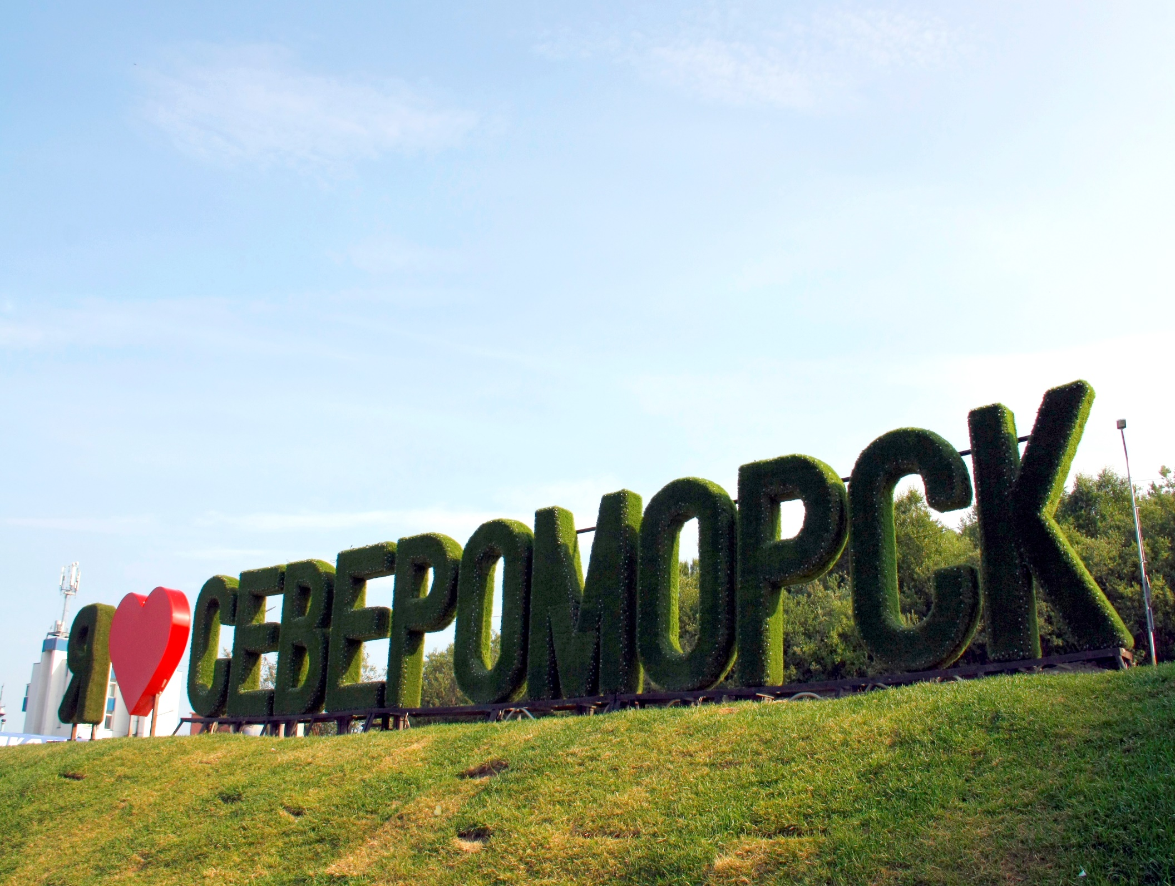
Благодарим за внимание!

